Slide 1
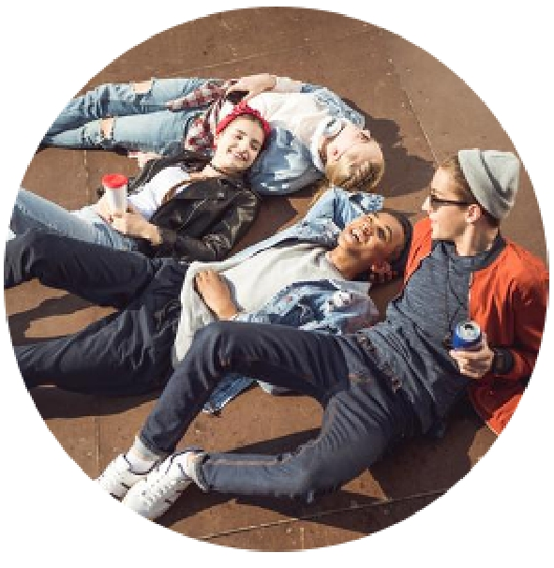
Δράσεις του Δήμου Πέλλας για το έργο: «Δράσεις Ενημέρωσης και Πρόληψης για την ενδοσχολική βία και τον ρατσισμό»
για όλα τα μέλη της Τοπικής Κοινότητας
Νοέμβριος 2022
ο Δήμος Πέλλας σας καλεί στην
3^{η} Συνάντηση Γονέων
«ΟΛΟΙ ΔΙΑΦΟΡΕΤΙΚΟΙ – ΟΛΟΙ ΙΣΟΙ»
Δευτέρα 21 Νοεμβρίου 2022 | 18:00 – 20:00 | στο Δημαρχείο Γιαννιτσών
«Όλοι διαφορετικοί – Όλοι ίσοι» – Η πρόληψη της σχολικής βίας και της ρητορικής του μίσους
– Διονύσης Διαμαντόπουλος | Εκπαιδευτικός, πρώην Διευθυντής Πρωτοβάθμιας Εκπαίδευσης Ημαθίας
Σύντομη παρουσίαση του έργου : «Δράσεις Ενημέρωσης και Πρόληψης για την ενδοσχολική βία και τον ρατσισμό»
– Δημήτρης Ρωσσάκης, Οικονομολόγος Ανθρώπινων Πόρων, συντονιστής του έργου
ΠΑΡΕΜΒΑΣΗ: Δημήτρης Κατσαντώνης| Διευθύνων Σύμβουλος στην εταιρεία ερευνών “to the point” AE

